Slide 1
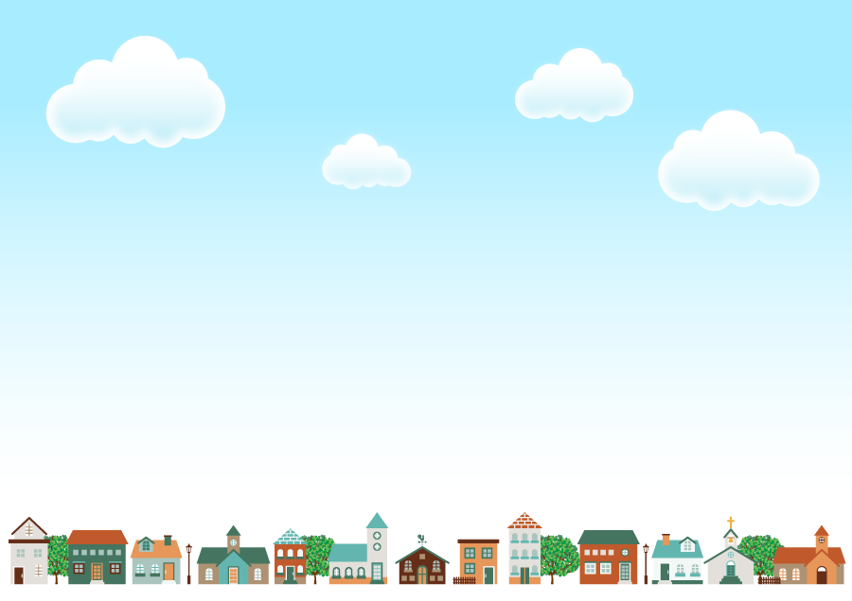
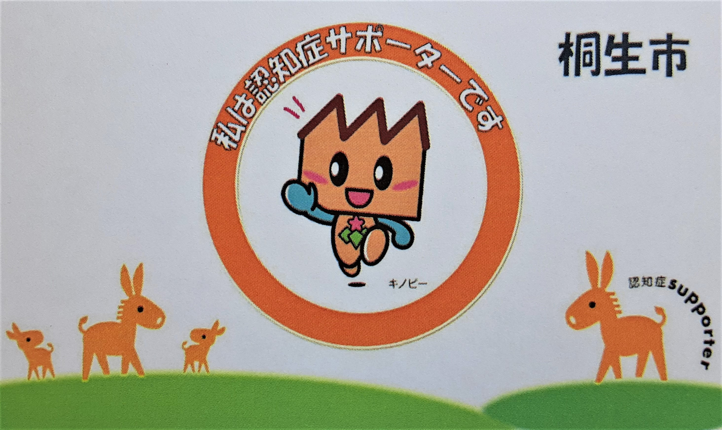
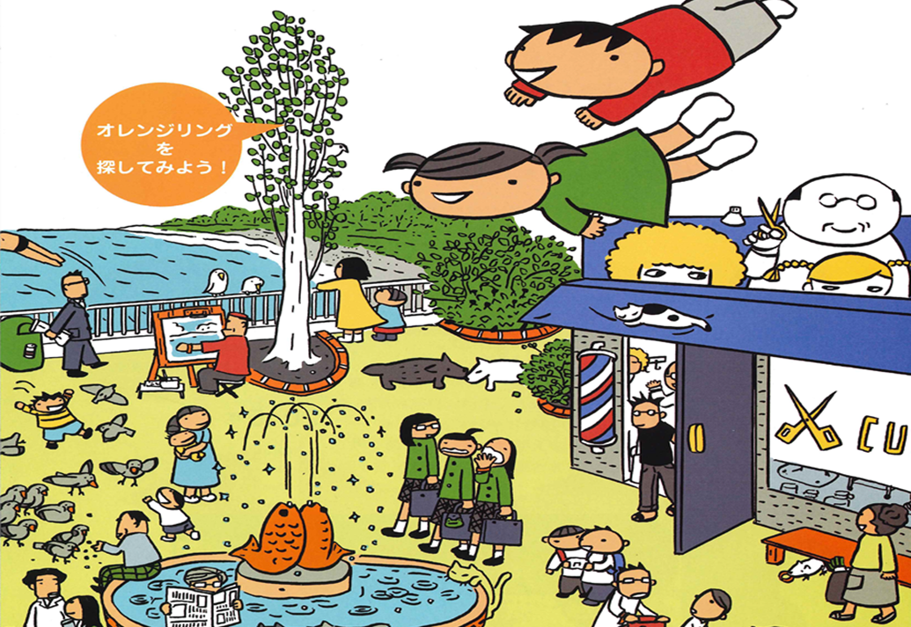
小学生版
にん ち しょう
認知症 ってなあに？
桐生市キャラバン・メイト連絡会
Notes:
（自己紹介）

Slide 2
.
きょう お話しする ないよう
にんちしょう
◎「認知症」ってなんだろう
かみ にんちしょう まな
◎ 紙しばいで「認知症」のことを学んで
みんなでささえ合おう
きょう にんちしょう
◎ 今日から「認知症サポーター」

Slide 3
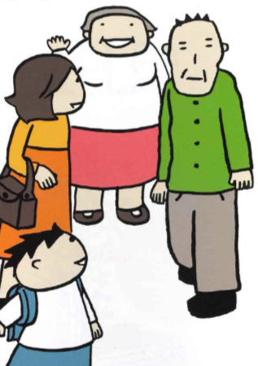
は じ め に
2ﾍﾟｰｼﾞ
◎日本は、世界がこれまで経験したことのない
「ちょう高れい社会」といって高れいしゃの人の数がとても
多くなっています。
にん ち しょう こう
◎認知症は高れいになるほどなりやすくなります。
にん ち しょう のう びょうき
◎「認知症」は「脳」の病気によるものです。
でも、みんなで助けあうことができれば、
認知症の方もその家族も安心して暮らすことができます。

Slide 4
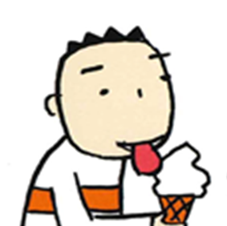
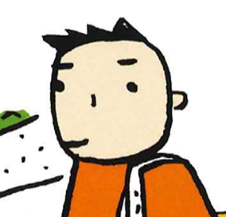
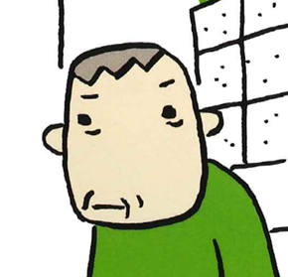
こう からだ
高れいになると身体はどうかわる？
子供
大人
高齢者
◎目が見えにくくなります（ものがかすんだり、小さな字が読みづらいなど）
◎耳が遠くなります（高い音が聞き取りにくい）
◎しわがふえ、かみの毛の色が白くなります
◎いたみや温度（おんど）を感じにくくなります
◎病気（びょうき）になりやすくなります
◎ケガやキズがなおりにくくなります
◎忘れっぽくなり、一度聞いたことを覚えることが出来なくなります
などのいろいろな変化（へんか）が起こり、高れいになるほど
認知症（にんちしょう）になりやすくなります。

Slide 5
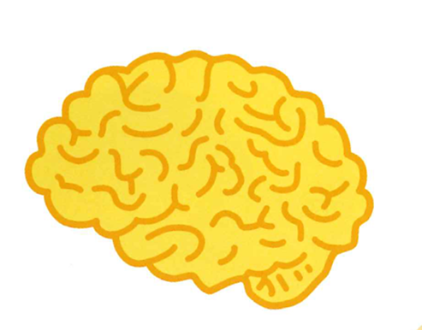
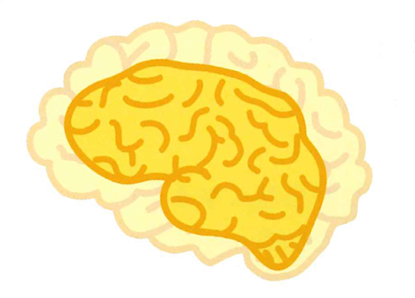
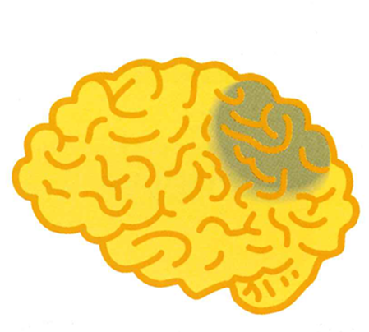
にんちしょう
認知症って何だろう！？
3ﾍﾟｰｼﾞ
のう
健康な脳
のう
アルツハイマー病の脳
のう にんちしょう のう
脳血管性認知症の脳
脳の細ぼうが死んで脳全体がちぢんでしまう
血管がつまって一部の細ぼうが死んでしまう
出典：認知症サポーターキャラバン 認知症サポーター小学生養成講座副読本

Slide 6
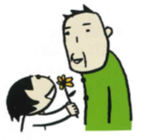
にんちしょう
認 知 症になるとおこること
3ﾍﾟｰｼﾞ
脳（のう）の細ぼうが死んでしまうことによって直せつおこるしょうじょう
治らない
中核（ちゅうかく）しょうじょう
たとえばこんなことが
●おぼええられない… ●すぐ忘れてしまう…
●時間や月日、場所、人がわからなくなる…
●考えるスピードがおそくなる… ●新しい機械が使えなくなる…
まわりの人の助けがあればよくなります
せいかくやかんきょう、心の状態によって出るしょうじょう
行動・心理しょうじょう（BPSD）
たとえばこんなことが
●元気がなくなる… ●「ものをとられた」と思いこむ…
●道に迷って家に帰れない…
出典：認知症サポーターキャラバン 認知症サポーター中学生養成講座副読本

Slide 7
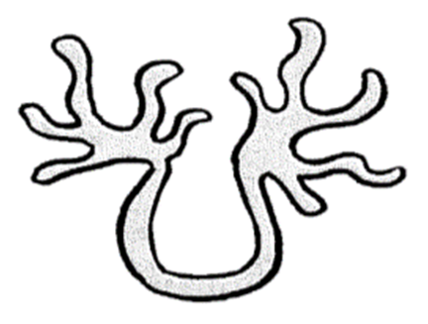
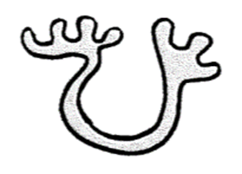
「おぼえられない」「わすれてしまう」ってどんなこと
4ﾍﾟｰｼﾞ
子ども（やわらかい人）
年をとると…
● たいせつな じょうほう
● かんしんのある じょうほう
〇 むだな じょうほう
出典：認知症サポーターキャラバン 認知症サポーター小学生養成講座副読本

Slide 8


●おぼえられない、わすれてしまう
4ﾍﾟｰｼﾞ
認知症(にんちしょう）になると
もっとすすむと…
● たいせつな じょうほう
● かんしんのある じょうほう
〇 むだな じょうほう
出典：認知症サポーターキャラバン 認知症サポーター小学生養成講座副読本

Slide 9
かみ しば い
紙芝居
おばあちゃん
どこ行くの？
Notes:
○生徒にどのような声かけをするとよいのか考えてもらう（グループワーク）
○生徒に発表してもらう

Slide 10
まとめ
Notes:
まとめの後に
家の人にどこシル伝言板等の情報を持ち帰ってもらうよう伝えた

